Slide 1
Cursus de formation : Survivre au numérique
Module 1 - Guide d'analyse des outils numériques à l'usage des parents pour les enfants de moins de 5 ans
www.survivingdigital.eu
Funded by the European Union. Views and opinions expressed are however those of the author(s) only and do not necessarily reflect those of the European Union or the European Education and Culture Executive Agency (EACEA). Neither the European Union nor EACEA can be held responsible for them.

Slide 2
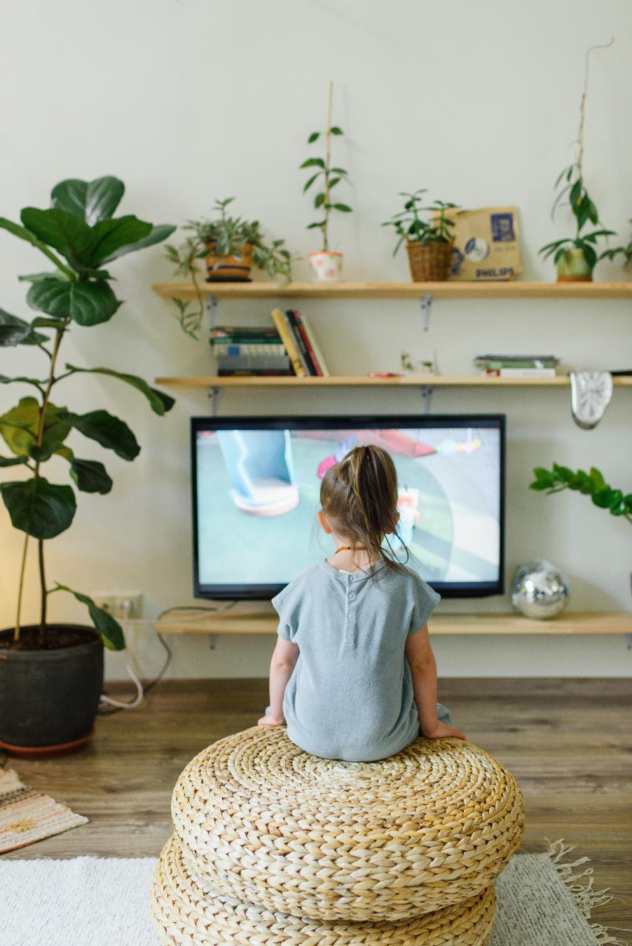
Introduction
Objectifs
Compétences visées et résultats de l'apprentissage
Connaissances théoriques
Techniques
Étude de cas et activités
Conseils et astuces

Slide 3
Introduction
Les écrans étant en pratique omniprésents, il peut être difficile pour les parents de surveiller le temps d'écran de leurs enfants. Pour compliquer les choses, certains temps d'écran peuvent être éducatifs et favoriser le développement social de l'enfant. Alors, comment gérer le temps d'écran de votre enfant ?
Tout le temps qu'un enfant passe à regarder un écran électronique est considéré comme du temps d'écran (à quelques exceptions près).
Regarder la télévision et des films
Jouer à des jeux vidéo
Regarder des vidéos sur des plateformes telles que YouTube
Regarder des médias sociaux
Utiliser un ordinateur, un téléphone ou une tablette pour quelque raison que ce soit
Utiliser une liseuse...
La question est donc la suivante : "Comment pouvons-nous aider les parents à limiter les temps d'écran passifs pour leurs enfants ?".

Slide 4
Objectifs
Le but de ce module est de fournir un ensemble de critères et d'outils pour évaluer le contenu numérique destiné aux jeunes enfants. L'objectif est d'aider les parties prenantes à aider les parents à gérer la complexité du temps passé devant un écran, à faciliter la sélection d'applications de bonne qualité et à favoriser un environnement dans lequel les expériences numériques sont à la fois bénéfiques sur le plan éducatif et propices au développement global de l'enfant.
"Si nous enseignons aujourd'hui comme nous l'avons fait hier, nous privons nos enfants de demain" - John Dewey
Ce module se penche sur la gestion efficace du temps passé devant un écran par les enfants âgés de 5 ans et moins. La compétence clé abordée ici est la capacité des parents à évaluer de manière critique le contenu numérique et à prendre des décisions éclairées concernant l'utilisation de la technologie de l'écran dans la petite enfance. Il s'agit de comprendre les implications du temps d'écran sur le développement, de fixer des limites appropriées et d'identifier les produits numériques qui sont non seulement adaptés à l'âge de l'enfant, mais aussi enrichissants et éducatifs.

Slide 5
Compétences couvertes
01
Communication ouverte entre parents et enfants
02
Comprendre le contenu des différentes applications
03
Connaissance des paramètres de sécurité
04
Recherche et test de diverses applications
05
Participation active des parents

Slide 6
Connaissances théoriques
Il est important que les parents fassent respecter certaines règles concernant le temps passé sur les écrans (et qu'ils les respectent également). Il est important de noter que le temps d'écran consacré à l'apprentissage virtuel n'est pas pris en compte dans les limites recommandées, bien que les préoccupations habituelles concernant le temps d'écran, telles que la réduction de l'activité physique et le manque de sommeil, s'appliquent toujours. En outre, les appels vidéo avec la famille et les amis éloignés ne sont généralement pas inclus dans les restrictions de temps d'écran.
Le temps d'écran peut se cumuler plus rapidement que vous ne le pensez. Il est facile de confier un téléphone à votre enfant pour le divertir, ou de partager des vidéos et des photos en ligne. En outre, votre enfant peut utiliser différents appareils à l'école ou avec ses amis.
Trop de temps passé devant un écran et une exposition régulière à des programmes de mauvaise qualité ont été associés à : 1) l'obésité ; 2) un horaire de sommeil inadéquat et un sommeil insuffisant ; 3) des problèmes de comportement ; 4) des retards dans le développement du langage et des aptitudes sociales ; 5) la violence ; 6) des problèmes d'attention ; 7) moins de temps pour apprendre.
Gardez à l'esprit que le temps de jeu non structuré est plus précieux pour le développement du cerveau d'un jeune enfant que les médias électroniques. Les enfants de moins de 2 ans ont plus de chances d'apprendre lorsqu'ils interagissent et jouent avec leurs parents, leurs frères et sœurs et d'autres enfants et adultes. À l'âge de 2 ans, les enfants peuvent bénéficier de certains types d'écran, tels que les programmes avec de la musique, du mouvement et des histoires. En regardant ensemble, vous pouvez aider votre enfant à comprendre ce qu'il voit et à l'appliquer dans la vie réelle. Cependant, le temps d'écran passif ne doit pas remplacer la lecture, le jeu ou la résolution de problèmes.

Slide 7
Comment limiter le temps passé devant un écran ?
Le problème pour de nombreux parents bien intentionnés est que les règles limitant ou interdisant le temps passé devant un écran peuvent être rigides et difficiles à appliquer. Que faire ? Lisa Guernsey, coauteur de Tap, Click, Read : Growing Readers in a World of Screens suggère d'utiliser les "3 C" pour vous aider à décider quand le temps d'écran est acceptable :
Contenu : Qu'est-ce que mon enfant regarde ou joue ? Peut-il comprendre ce qu'il fait ou en tirer des enseignements ?
Contexte : Comment s'est déroulée la journée de mon enfant jusqu'à présent ? Avons-nous beaucoup parlé et interagi, ou est-il resté branché pendant des heures ?
L'enfant : Comment votre enfant réagit-il aux écrans ? Lorsque le temps d'écran est terminé, déborde-t-il d'idées nouvelles et de questions qu'il veut explorer ? Ou devient-il irritable, anxieux ou renfermé ? Pourquoi votre enfant est-il attiré par certains médias et qu'en retire-t-il ?

Slide 8
Quelles sont les meilleures techniques pour garantir un temps d'écran de qualité ?
Prévisualisez les programmes, les jeux et les applications avant d'autoriser votre enfant à les regarder ou à jouer avec. Des organisations telles que Common Sense Media proposent des évaluations et des critiques de programmes pour vous aider à déterminer ce qui est approprié à l'âge de votre enfant. Mieux encore, regardez-les, jouez-y ou utilisez-les avec votre enfant.
Recherchez des options interactives qui engagent l'enfant, plutôt que celles qui nécessitent simplement de pousser et de glisser ou de fixer l'écran.
Utiliser le contrôle parental pour bloquer ou filtrer le contenu d'Internet.
Veillez à ce que votre enfant soit près de vous pendant le temps d'écran afin de pouvoir surveiller ses activités.
Demandez régulièrement à votre enfant avec quels programmes, jeux et applications il a joué pendant la journée.
Lorsque vous regardez un programme avec votre enfant, discutez de ce que vous regardez et informez-le sur les publicités et les annonces.
Un autre moyen de mieux contrôler le temps passé par vos enfants sur des appareils électroniques est de mettre en place un plan de limitation des écrans. Essayez l'outil en ligne conçu par l'Académie américaine de pédiatrie pour élaborer un plan média familial. Vous pouvez le personnaliser en fonction de l'âge de vos enfants, de vos valeurs et des habitudes de votre famille.
Comment reconnaître une bonne application d'une mauvaise ? À l'ère du numérique, où le marché des applications est inondé de milliers d'options qualifiées d'"adaptées aux enfants" ou d'"éducatives", il est essentiel de discerner celles qui contribuent réellement au développement de l'enfant et celles qui ne sont que des distractions numériques. Dans les pages suivantes, nous abordons les facteurs clés qui permettent de distinguer une bonne application éducative d'une application moins bénéfique.

Slide 9
1. Contenu éducatif et objectifs d'apprentissage explicites
Une bonne application a des objectifs éducatifs clairs qui correspondent aux étapes du développement. Elle offre un environnement d'apprentissage attrayant dans lequel les enfants peuvent acquérir de nouvelles compétences ou mettre en pratique celles qu'ils possèdent déjà. Ces objectifs doivent être explicitement énoncés dans la description de l'application et transparaître dans ses activités.
2. Sans publicité
Les bonnes applications se concentrent sur l'expérience d'apprentissage de l'enfant, et non sur la monétisation par le biais de publicités. Elles n'exposent pas les enfants à des publicités, qui peuvent les distraire et les conduire à des contenus non désirés. Une bonne application maintient un environnement sécurisé pour que l'enfant puisse apprendre et jouer.
3. Encourager les activités hors ligne
Les applications de qualité prolongent l'expérience d'apprentissage au-delà de l'écran en encourageant les activités hors ligne. Elles incitent les enfants à appliquer ce qu'ils ont appris dans le monde réel, en veillant à ce que l'expérience numérique s'inscrive dans un parcours éducatif plus large.
4. Des éléments interactifs équilibrés
L'interactivité doit servir un objectif dans le processus d'apprentissage, en exigeant un raisonnement et une résolution de problèmes plutôt qu'un simple tapotement ou un glissement. Une bonne application trouvera un équilibre entre la navigation intuitive et la nécessité de s'engager cognitivement dans le contenu.
5. Temps de jeu défini
Les bonnes applications intègrent des fonctions qui permettent de gérer le temps de jeu, afin que l'expérience soit riche mais limitée. Elles évitent les conceptions qui incitent à jouer sans fin et favorisent plutôt un équilibre sain entre le temps passé devant l'écran et les autres activités.
6. Favorise un comportement positif
Les meilleures applications éducatives favorisent l'apprentissage par le biais d'un renforcement positif. Elles encouragent les enfants en récompensant leurs progrès et en les encourageant pour leurs efforts, et pas seulement pour les bonnes réponses, ce qui contribue à renforcer la confiance et la résilience.
7. Comportement non violent
Le contenu doit être exempt de violence, afin de promouvoir un environnement sûr et convivial pour les enfants. Cela implique d'éviter la violence physique, le langage agressif et toute forme d'interaction négative.
8. Promouvoir des valeurs significatives
Les applications éducatives doivent inculquer des valeurs importantes telles que la coopération, l'amitié et le respect. Elles peuvent y parvenir par le biais de scénarios, de l'évolution des personnages et des défis présentés dans l'application.

Slide 10
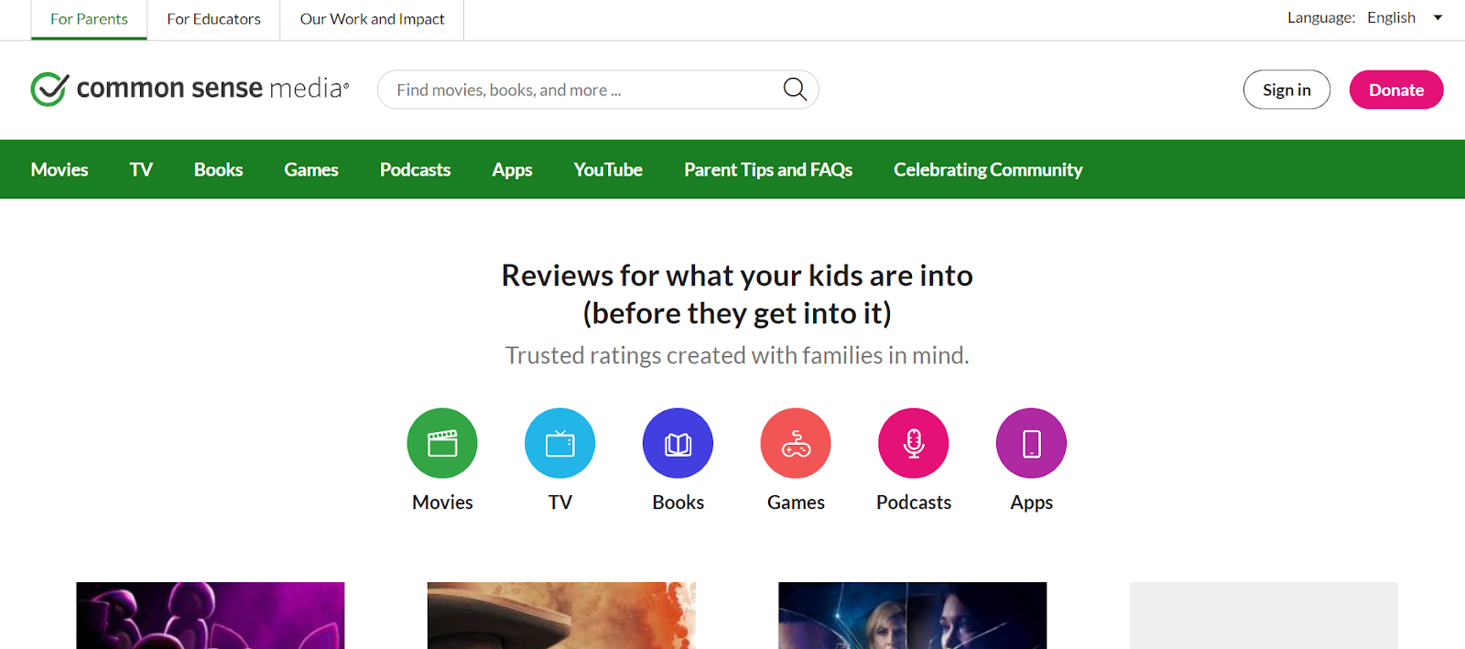
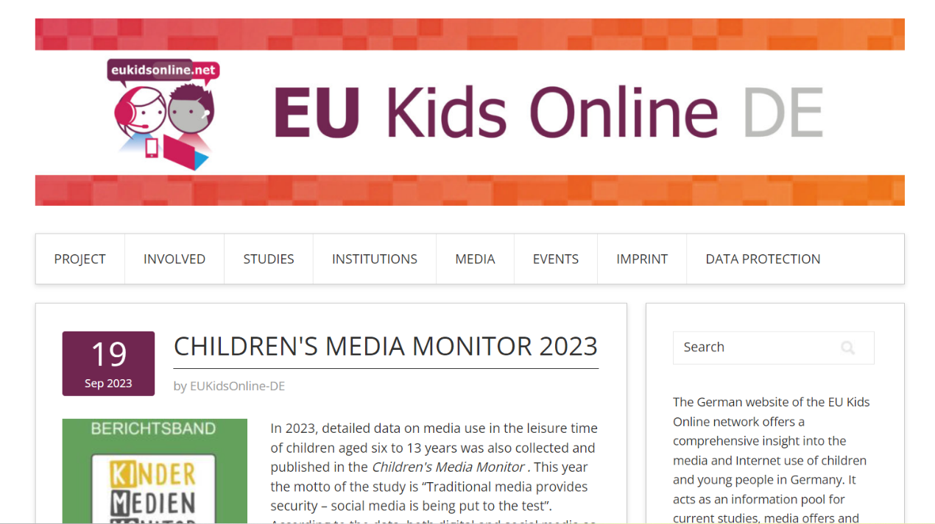
Étude de cas n° 1 : Common Sense Media Research
Étude de cas n° 2 : les enfants de l'UE en ligne
Type : Projet de recherche
Localisation : Europe
Groupe cible : Enfants, parents, décideurs politiques
Description : Un réseau de recherche international qui cherche à améliorer les connaissances sur les opportunités, les risques et la sécurité en ligne des enfants européens.
Objectifs : Fournir des connaissances fondées sur des données probantes afin d'éclairer les politiques et les pratiques concernant les expériences en ligne des enfants.
L'impact : Leurs conclusions sont utilisées dans toute l'Union européenne pour définir les politiques et l'éducation concernant l'utilisation des médias numériques par les enfants.
Référence en ligne : Les rapports et publications peuvent être consultés sur le site EU Kids Online : https://eukidsonline.de/
Type : Organisation à but non lucratif
Localisation : États-Unis (avec des ressources mondiales)
Groupe cible : Parents, éducateurs, décideurs politiques
Description : Fournit des critiques indépendantes, des classements par âge et d'autres informations sur tous les types de médias destinés aux enfants et aux familles.
Objectifs : Offrir des informations et des outils pour aider les familles à prendre des décisions éclairées sur les médias et la technologie.
L'impact : Les ressources de Common Sense Media sont largement utilisées pour choisir des médias appropriés pour les enfants et pour l'éducation à la culture numérique.
Référence en ligne : Vous pouvez trouver des ressources et des recherches sur le site web de Common Sense Media : https://www.commonsensemedia.org/

Slide 11
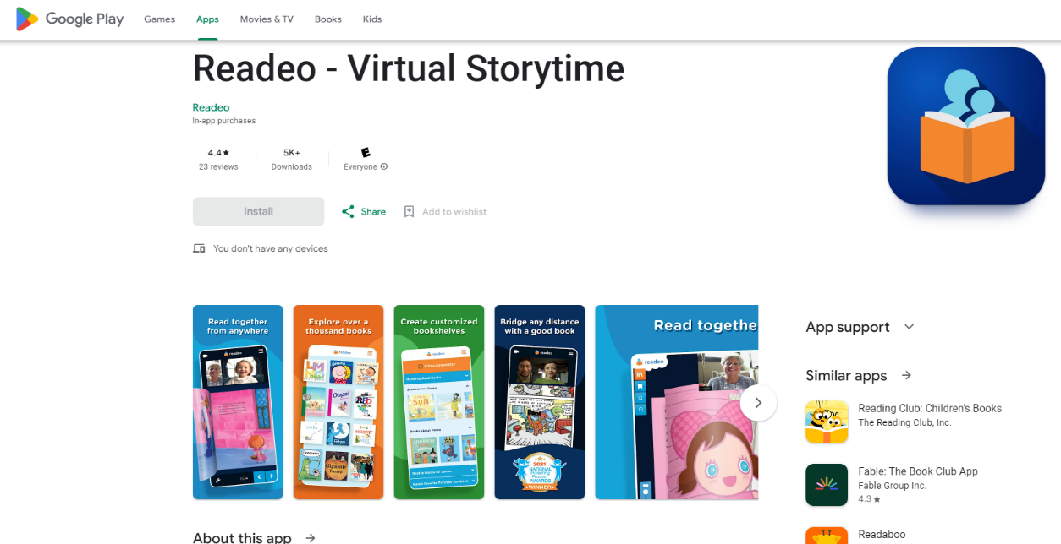
Exemples d'applications à utiliser :
1.Readeo - Heure du conte virtuelle
Pour les 0-2 ans : À cet âge, il est important de noter que l'Académie américaine de pédiatrie recommande d'éviter l'utilisation d'écrans autres que les chats vidéo pour les enfants de moins de 18 à 24 mois. Par conséquent, pour les plus jeunes de cette tranche d'âge, privilégiez les applications qui permettent d'interagir avec les parents ou la famille par le biais d'un chat vidéo.
Objectif : Les membres de la famille peuvent lire des histoires aux enfants par appel vidéo.
Points forts : favorise les liens familiaux et l'apprentissage de la lecture et de l'écriture.
Âge minimum : 18 mois et plus, idéalement avec l'interaction des parents.
Lien : https://www.readeo.com/

Slide 12
2. Jouer et apprendre la science par PBS KIDS
Pour les enfants de 2 à 3 ans : à cet âge, il est possible d'introduire du temps d'écran avec des contenus éducatifs, idéalement en partageant des expériences avec un parent ou une personne qui s'occupe de l'enfant.
Objectif : Introduire des concepts scientifiques de base par le biais de jeux et d'activités pratiques.
Points forts : pas de publicité, favorise les activités hors ligne et s'aligne sur les objectifs éducatifs.
Âge minimum : 2 ans, sous la supervision des parents.
Site web : https://pbskids.org/apps/play-and-learn-science-.html

Slide 13
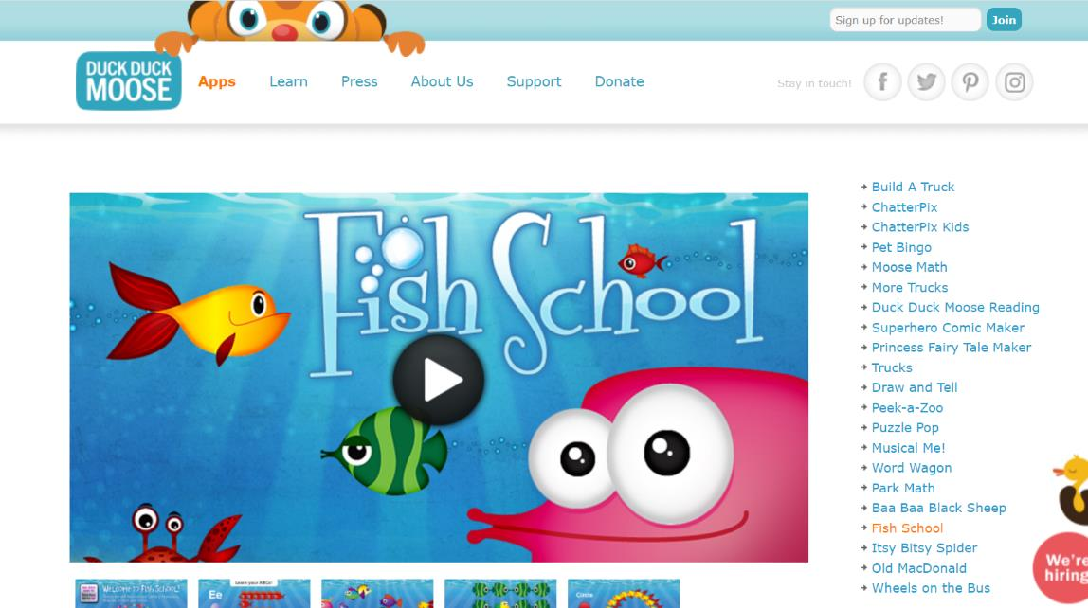
3. L'application Duck Duck Moose (telle que "Fish School")
Pour les enfants de 2 à 3 ans : à cet âge, il est possible d'introduire du temps d'écran avec des contenus éducatifs, idéalement en partageant des expériences avec un parent ou une personne qui s'occupe de l'enfant.
Objectif : Couvre divers thèmes éducatifs, des lettres aux formes et aux couleurs.
Points forts : sans publicité, interactif et conçu pour l'apprentissage des jeunes enfants.
Âge minimum : 2 ans.
Site web : https://www.duckduckmoose.com/educational-iphone-itouch-apps-for-kids/fish-school/

Slide 14
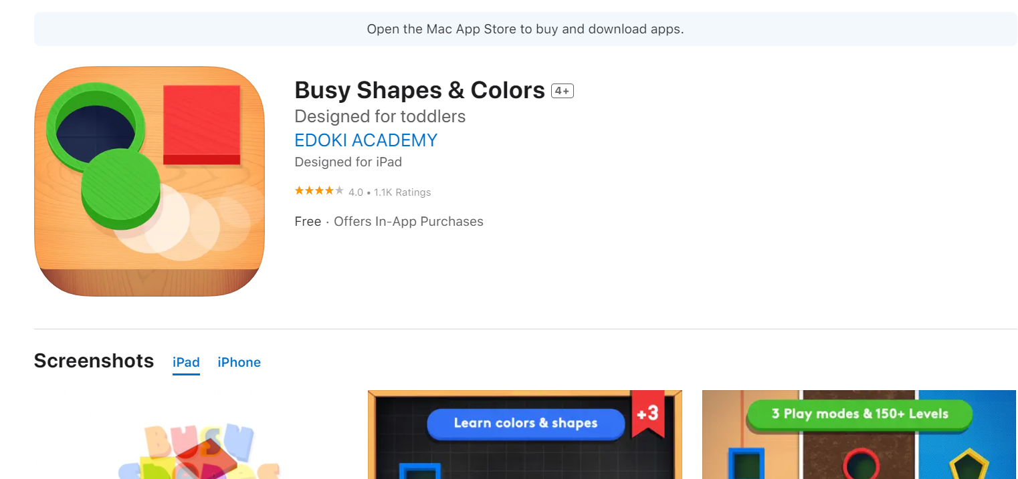
4. Formes et couleurs
Pour les 3-5 ans : À ce stade, les enfants peuvent bénéficier d'un contenu éducatif plus structuré tout en laissant place au jeu créatif.
Objectif : Améliorer les capacités de résolution de problèmes, de reconnaissance des couleurs et d'association de formes.
Points forts : apprentissage interactif sans publicité ; temps de jeu limité et ciblé.
Âge minimum : 3 ans.
Site web : https://www.commonsensemedia.org/app-reviews/busy-shapes-colors

Slide 15
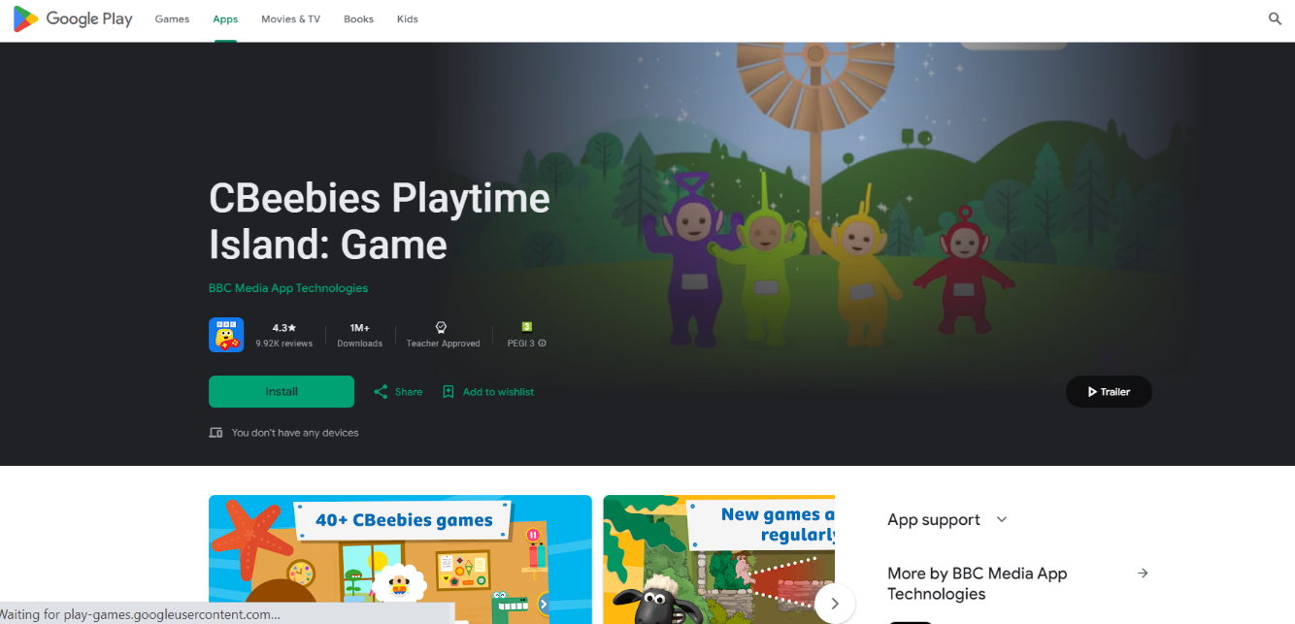
5. CBeebies Playtime Island
Pour les 3-5 ans : À ce stade, les enfants peuvent bénéficier d'un contenu éducatif plus structuré tout en laissant place au jeu créatif.
Objectif : offre une variété de jeux éducatifs basés sur les personnages de CBeebies.
Points forts : environnement sûr, sans publicité, avec un contenu conçu pour les enfants en bas âge.
Âge minimum : 3 ans.
Site web : https://play.google.com/store/apps/details?id=uk.co.bbc.cbeebiesplaytimeisland&hl=en_US

Slide 16
Activités pratiques pour les parents
App Selection - Type d'atelier : Groupe F2F
Objectif : s'entraîner à sélectionner des applications éducatives de qualité à l'aide des critères fournis.
Durée / Matériel : Session d'une heure, liste de contrôle des critères d'application imprimée.
Instructions : Discussion dirigée par l'animateur et activité de groupe à l'aide d'exemples d'applications réelles.
Plan familial de réduction du temps d'écran - Type : Individuel en ligne
Objectif : élaborer un plan personnalisé de temps d'écran en famille.
Durée/matériel : Séance de 30 minutes, outil de planification du temps d'écran numérique.
Instructions : Guide d'utilisation de l'outil numérique pour créer un plan de temps d'écran équilibré.
Mise en place d'un outil de communication adapté aux enfants
Objectif : Cette activité vise à donner aux parents les connaissances et les compétences nécessaires pour choisir et mettre en place un outil de communication adapté aux enfants. Elle aidera les parents à se familiariser avec le processus de configuration technique, à comprendre l'importance des paramètres de confidentialité et à apprendre comment activer les fonctions de contrôle parental.
Durée / Matériel : Session de 30 minutes. Un appareil connecté à Internet (PC, tablette ou smartphone)
Instructions : Guide de l'utilisateur de l'outil de communication.

Slide 17
Instructions :
Réfléchir : Réfléchissez aux besoins d'apprentissage de votre enfant, à ce qu'il aime et n'aime pas, à ses points forts et aux domaines dans lesquels il doit s'améliorer.
Explorer : Revoyez la liste des outils d'apprentissage numériques présentés dans ce module. Recherchez des outils qui correspondent aux besoins d'apprentissage et aux intérêts de votre enfant.
Sélectionnez : Sélectionnez quelques outils qui vous semblent les plus appropriés. Envisagez une combinaison d'outils ciblant différents domaines de compétences.
Planifier : Commencez à élaborer une routine d'apprentissage. Cette routine peut être quotidienne ou hebdomadaire, en fonction de l'emploi du temps de votre enfant. N'oubliez pas de maintenir un équilibre entre les différentes activités et veillez à ne pas surcharger votre enfant.
Incorporer : Incorporez les outils numériques sélectionnés dans votre routine. Prévoyez des plages horaires spécifiques pour chaque outil/activité.
Réviser et ajuster : Après la mise en œuvre du plan, observez l'engagement et les progrès de votre enfant. Révisez et ajustez le plan si nécessaire pour qu'il reste efficace et agréable pour votre enfant.

Slide 18
Conseils et astuces
01
Démonstrations interactives : Utiliser des démonstrations en temps réel des évaluations d'applications pendant la formation.
02
Laissez aux parents le temps d'explorer les différentes fonctionnalités des outils numériques présentés dans ce module. Encouragez-les à poser des questions, à essayer différents paramètres et à comprendre comment chaque outil peut être personnalisé pour répondre aux besoins de leur enfant.
03
En tant que formateur, le partage de vos expériences personnelles peut être bénéfique. Si vous avez utilisé l'un de ces outils dans votre vie personnelle ou si vous avez des anecdotes pertinentes d'autres parents, partagez-les. Cela peut rendre l'expérience d'apprentissage plus réaliste et plus attrayante.
04
Incorporez des discussions de groupe et des activités pratiques dans votre enseignement. Par exemple, vous pouvez animer une conversation sur l'équilibre du temps passé devant un écran ou créer une activité de groupe où les parents collaborent pour concevoir un plan d'apprentissage numérique pour différents scénarios.
05
Il est essentiel de parler des difficultés et des revers auxquels les parents peuvent être confrontés lorsqu'ils utilisent ces outils ou gèrent l'environnement numérique de leur enfant. En discuter ouvertement peut aider les parents à se sentir mieux préparés et leur fournir des stratégies pour surmonter ces difficultés.

Slide 19
Fin du module
Nous vous remercions d'avoir lu ce module et nous espérons que vous l'avez apprécié et que vous avez appris des informations utiles. Ce module fait partie de la formation Survivre au numérique ; les autres modules sont disponibles sur notre site web. Restez au courant du projet en nous suivant sur nos canaux sociaux !
www.survivingdigital.eu

